Slide 1
User Experience e Usabilidade Web
Protótipos de Interfaces
Integrantes: Carlos Costa
Guilherme Xavier
Mailson Gomes
Pedro Gomes

Slide 2
Objetivo do Projeto
Objetivo: O objetivo do nosso projeto foi criar uma aplicação simples e intuitiva, que permita ao cliente fazer pedidos sem precisar chamar o garçom.
Divisão do Projeto
1 Etapa | Criar um mapa da taxonomia do sistema
2 Etapa | Desenvolver o protótipo conceito do sistema
3 Etapa | Desenvolver um protótipo baixa-fidelidade
4 Etapa | Criar telas intuitivas

Slide 3
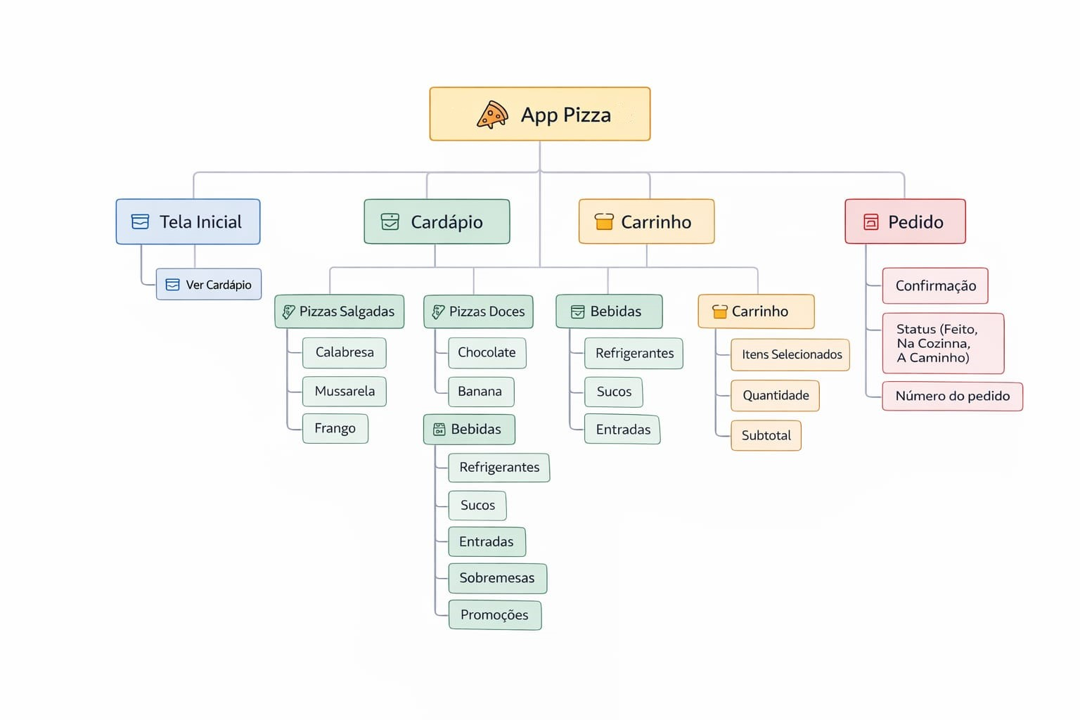
Taxonomia do sistema

Slide 4
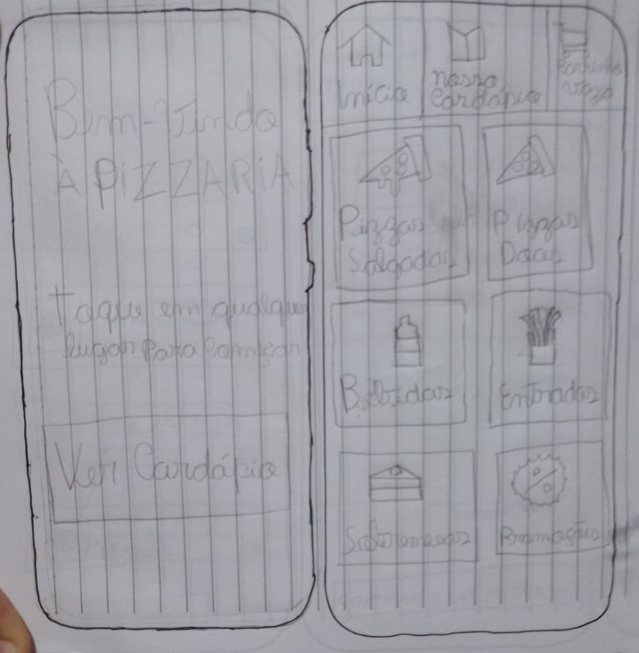
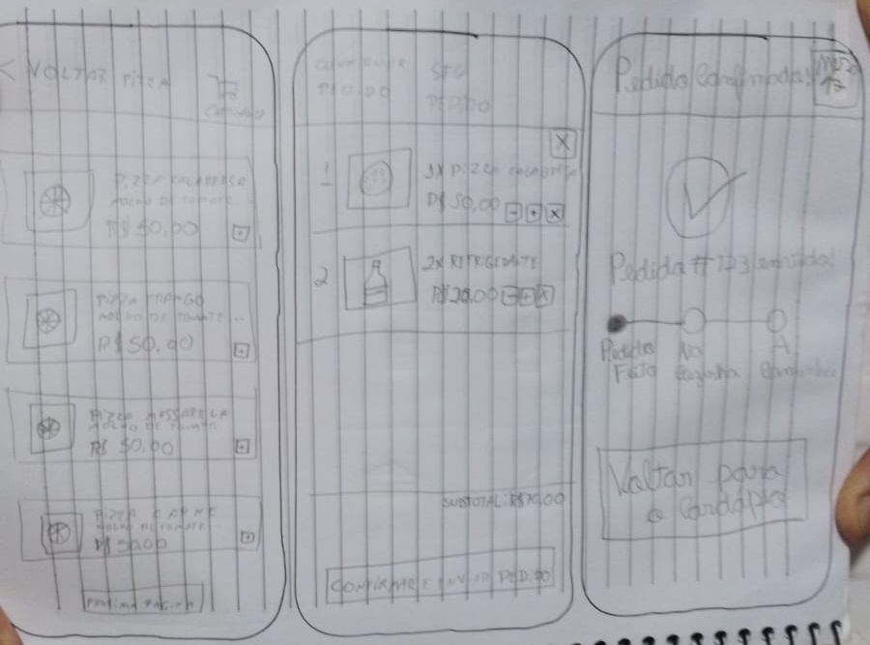
Protótipo Conceito:

Slide 5
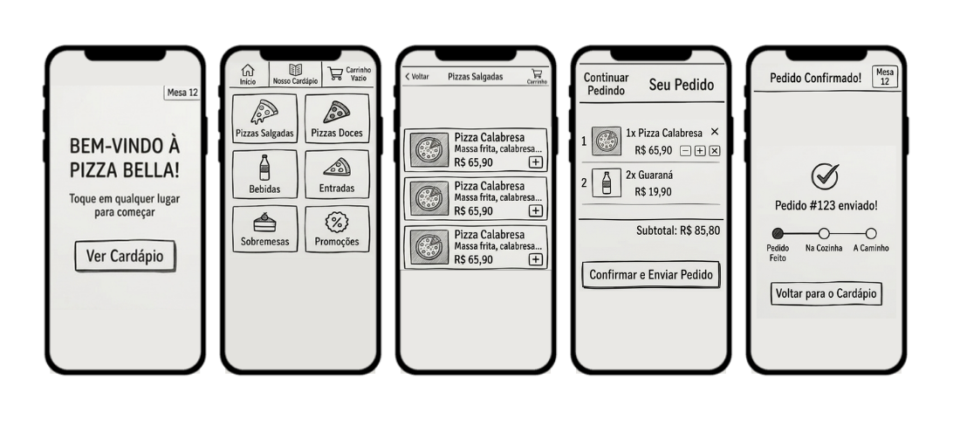
Protótipo Baixa-Fidelidade

Slide 6
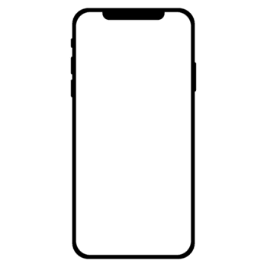
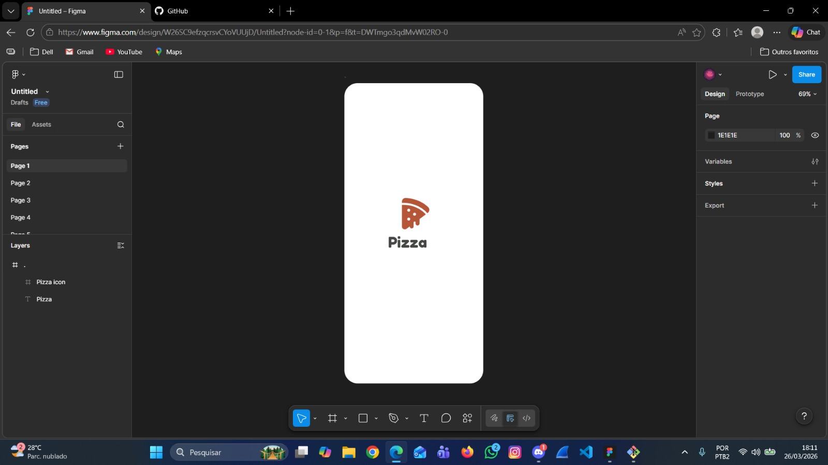
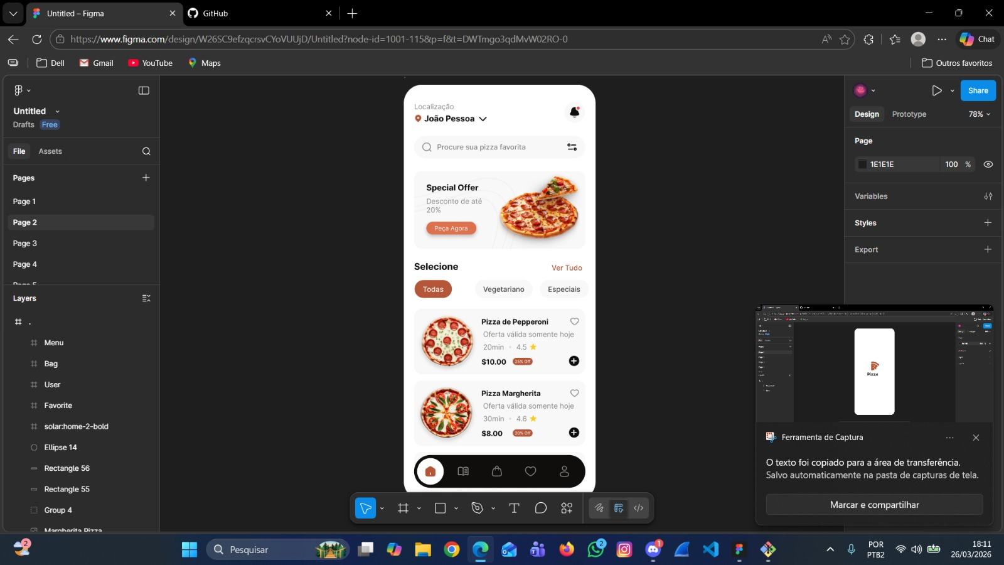
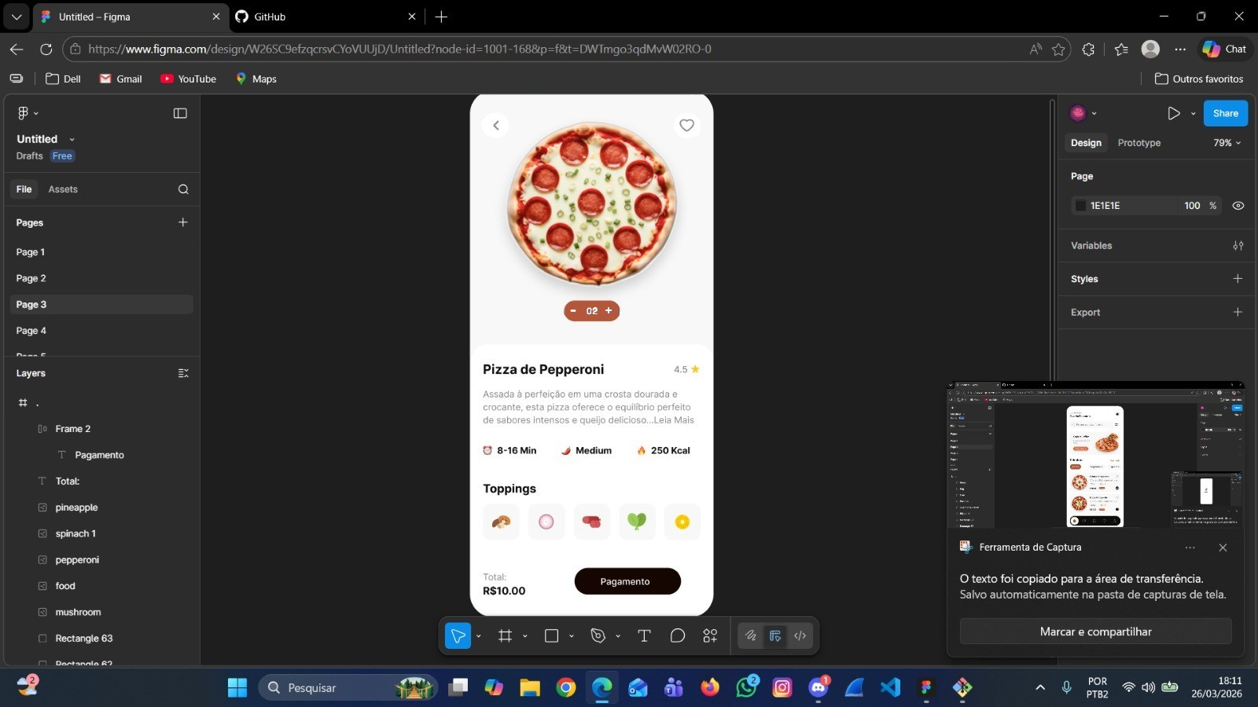
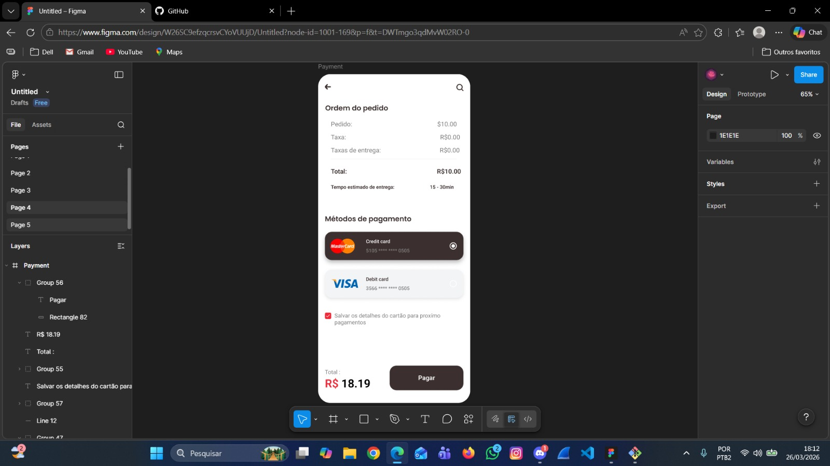
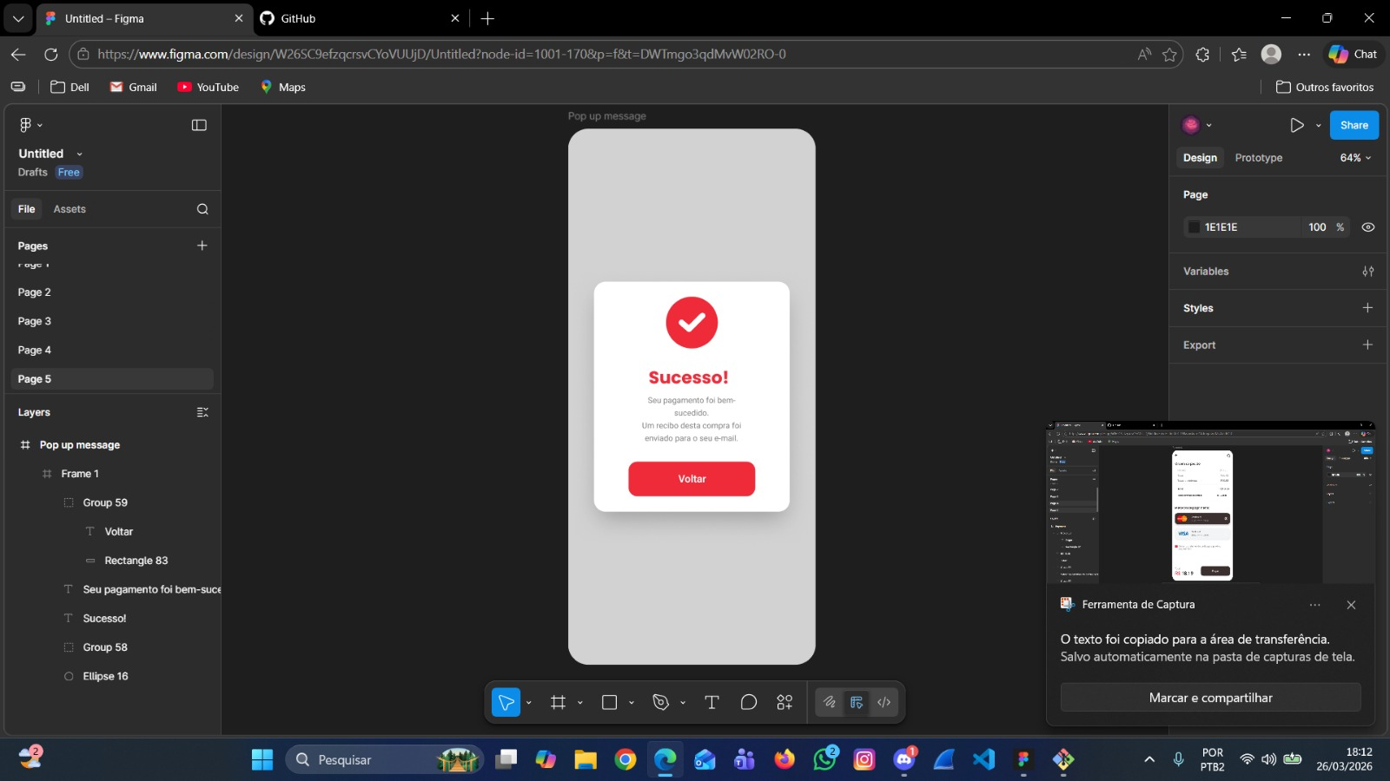
Protótipo Alta-Fidelidade

Slide 7
Obrigado pela atenção!

